Slide 1
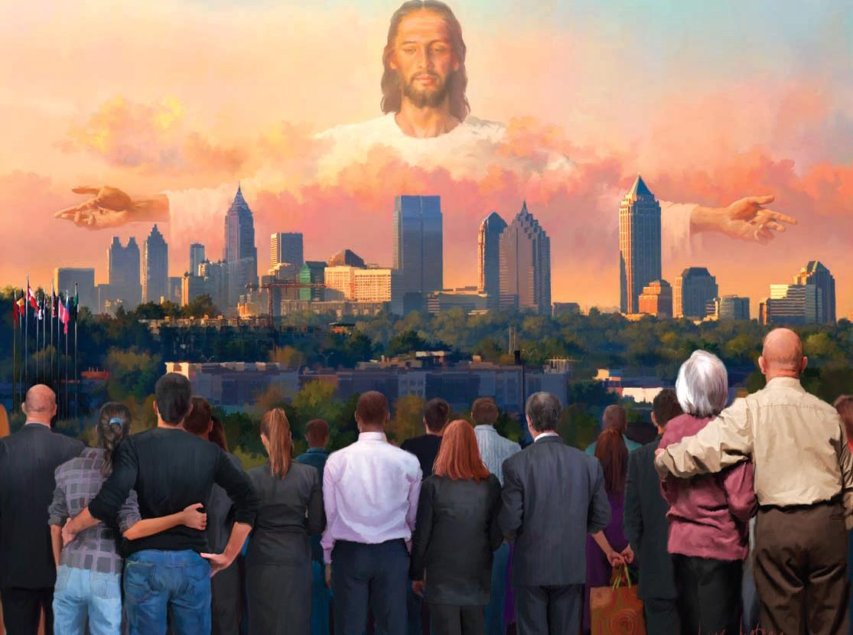
イエスの目で人々を見る
2020年7月18日 第3課 第三期

Slide 2

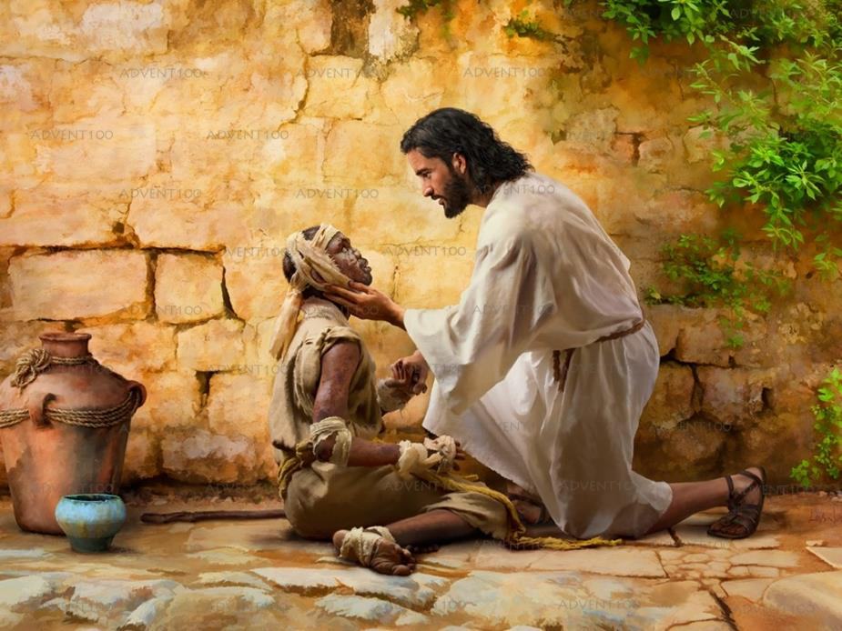

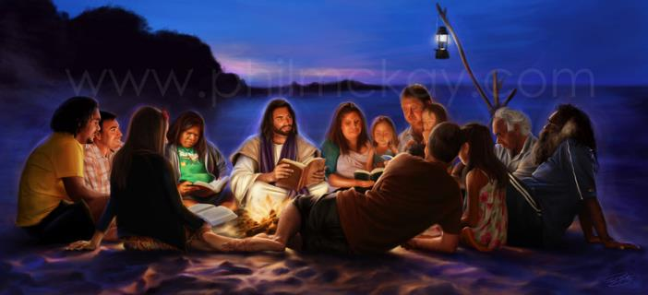




イエス様は人々をどのようにご覧になっていたのでしょうか？
イエス様は憐れみの心を持って人々をご覧になっておられました。一人一人の存在を救うべき命であり、救いを受け入れた時に、救われた人がどのように成長するかを見ておられました。
イエス様にとって、一人一人は価値があり、ユニークな存在でした。ですから、イエス様はすべての人を特別に扱い、誰かを軽蔑することはありませんでした。
私たちもイエス様のような人に対しての接し方を学んでみましょう！
二度触れる
受容することの教訓
あなたがいる場所から始める
難しい人たちと接する
摂理による機会に気づく

Slide 3

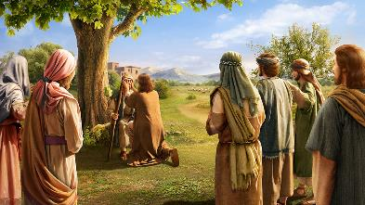



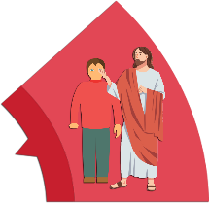




二 度 触 れ る
そのうちに、彼らはベツサイダに着いた。すると人々が、ひとりの盲人を連れてきて、さわってやっていただきたいとお願いした。マルコ 8:22
これは色々な意味で特別な奇跡でした。
3. 最初に触れた後、イエス様が盲人に何かを見ることができるかどうかを尋ねた
信仰を持った人がイエス様のところに連れてこない限り、多くの人がイエス様のところに来ることはありません。これが私たちの使命です。
霊的真理をはっきりと見るためには、イエス様からの「２度触れる」ことが必要になることもあります。
4. 盲人は人を木のように見えた
5.２度目に触れた時に完全に癒された
2.イエスは彼を脇に連れて行かれた
1.ある友人が盲人を連れて来て、イエス様に癒しを求めた
その視覚ハンディキャップの方はイエス様を信じていませんでしたが、友人たちは信じていました。
イエス様は二度の触れて目の見えない人を癒しました。

Slide 4

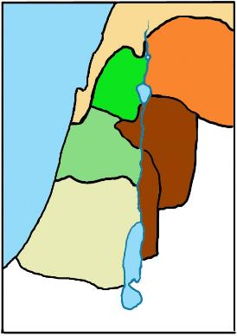
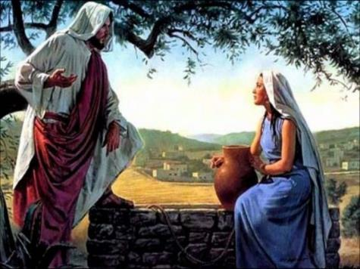
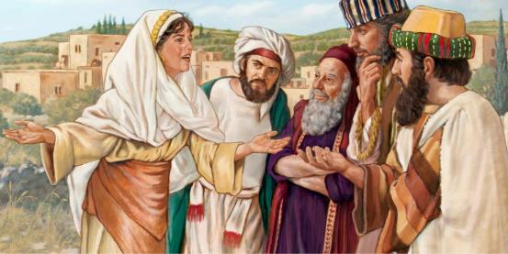
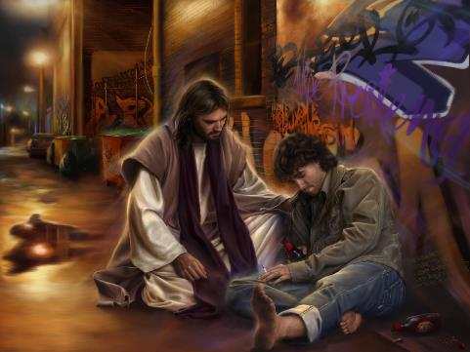
受容することの教訓
しかし、イエスはサマリヤを通過しなければならなかった。ヨハネ 4:4
ガリラヤ
ユダヤ人とサマリヤ人の関係はかなり緊迫していました。ユダヤ人は、ユダヤ地方からガリラヤ地方に行くために、サマリヤ地方を通らないように、回り道をしていました。
サマリア
ユダヤ
しかし、イエス様は人種、文化、性別、宗教を超えて見ておられます。サマリアに救いを必要としている人たちがいることを知っていたので、その人たちに救いをもたらすことがイエス様の使命でした。
私たちが神様の憐れみの心をもって他の人を見るとき、すべての障壁が取り除かれます。私たちはその人たちを天の国の潜在的な市民として見ているからです。
彼らの政治的、宗教的な考えを共有したり、受け入れたりすることはできないかもしれませんが、私たちは常に彼らを愛し、彼らのために最善を尽くしたいと願っています。

Slide 5

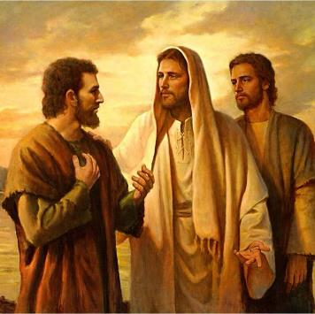
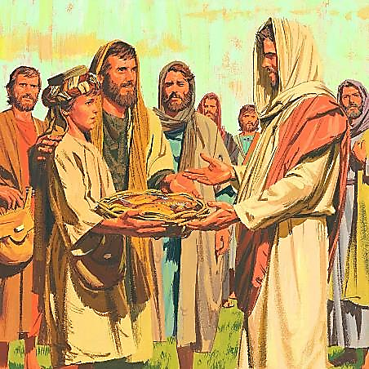
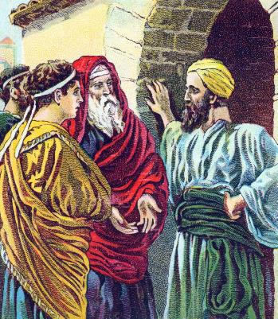
あなたがいる場所から始める
彼はまず自分の兄弟シモンに出会って言った、「わたしたちはメシヤ（訳せば、キリスト）にいま出会った」。ヨハネ 1:41
イエスは弟子たちに別れを告げるとき、イエスは、より多くの地域で福音を宣べ伝えるように頼みました。“エルサレムと、すべてのユダヤとサマリヤ、そして地の果てまで」(使徒1:8)。
.
弟子アンデレは、この方法の手本を示しました。まず、彼は兄弟にイエス様のことを話しました[ユダヤ]。
その後、一人の若者（サマリア）と親しくなり、イエス様は彼を通して大きな奇跡を起こされました（ヨハネ6:5-11）。
彼は最終的には、イエスを探していたギリシャ人のように、見知らぬ人たちと福音を分かち合った ヨハネ12:20-26。
私たちは、アンデレの模範から、他の人との愛情あふれる関係を築くという、魂をイエス様のもとに引き寄せる効果的な方法を学ぶことができます。

Slide 6

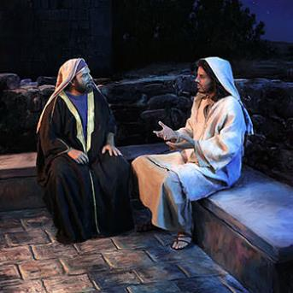
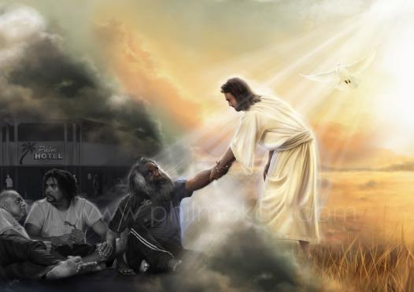
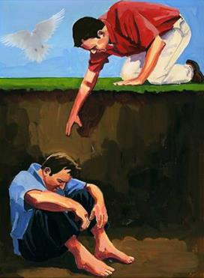
難 し い 人 た ち と 接 す る
イエスは、彼が適切な答をしたのを見て言われた、「あなたは神の国から遠くない」。それから後は、イエスにあえて問う者はなかった。マルコ 12:34
イエス様はどのようにして困難な人々に対処されたのでしょうか？
彼らの話を注意深く聞いていました
彼らに質問をしました
徐々に真実を明らかにしていった
彼らの思考を高め、彼らが何になるかを発見できるようにした。
心の内なる願いを知っていた
彼は最も卑しい人々の中に可能性を見出した
すべての人の中に創造の栄光の残っているのを見た。
福音の届かない人はいないと思っていた
イエス様の目を通して他の人を見るということは、すべての人を天の国の候補者として、それに応じた扱いをするということです。証人として成功するために、私たちは聖霊にこのようなビジョンを求めなければなりません。

Slide 7

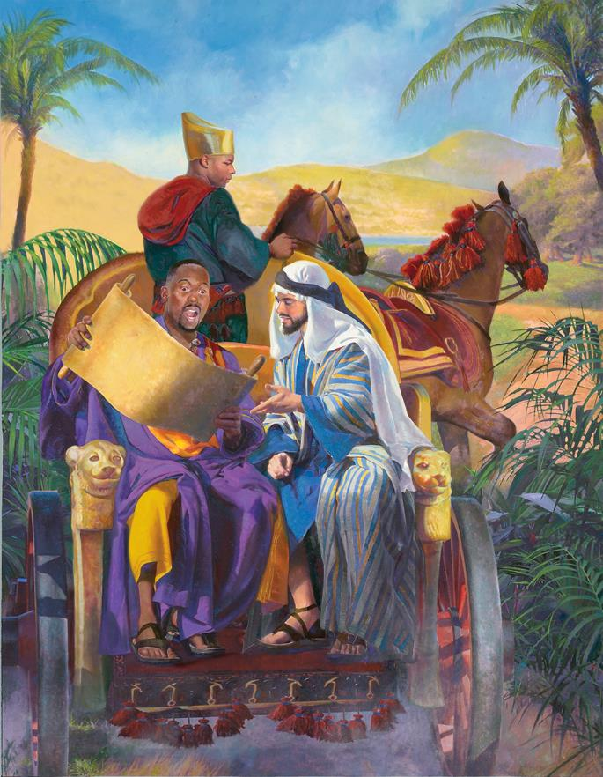
摂理による機会に気づく
わたしは、あなたのわざを知っている。見よ、わたしは、あなたの前に、だれも閉じることのできない門を開いておいた。なぜなら、あなたには少ししか力がなかったにもかかわらず、わたしの言葉を守り、わたしの名を否まなかったからである。 黙示録 3:8
神様は私たちに福音を伝える摂理による機会を与えるために扉を開いてくださいます。
フィリポの例を見てください。神様は彼を特定の場所に連れて行き、聖書の特定の一節を読んでいる人に会うことができるようにしてくださいました。その人は，救い主に心を委ねるためにほんの少しの後押しを必要としました（使徒行伝 8：26-39）。
目に見えない天使がいて，「開かれた扉」を通してわたしたちを熱心に導いてくださいます。そのような摂理による機会を、またその時に適切な言葉を与えてくださるように祈り願いましょう。

Slide 8

イエスは男性と個人的に接触して来られました。イエスは、ご自分の助けを必要としている人たちから離れて、孤立していたのではありませんでした。人の家に入り、喪に服した人を慰め、病人を癒し、不注意な人を呼び覚まし、善行に励まれたのです。もし私たちがイエス様の足跡をたどるならば、イエス様のようにしなければなりません。イエス様がされたのと同じように、人にも助けを与えなければなりません。
E.G.ホワイト著 (Our Father Cares, February 17)英文

